Slide 1
第四次实验——CIFAR-10图片分类
任务介绍：
CIFAR-10图片分类任务是一个计算机视觉领域的经典问题，它要求算法能够识别和分类图像中的对象。
这个任务对于机器学习和深度学习的研究者来说非常重要，因为它提供了一个相对简单但具有挑战性的环境来测试和比较不同的图像识别模型。
这个任务通常被用作深度学习模型的基准测试，特别是在卷积神经网络（CNN）的训练和评估中。
实验目的：
通过实验，深入理解图像分类的基本概念和流程。
学习如何设计和训练卷积神经网络（CNN），这是处理图像数据的强大工具。
熟悉CIFAR-10数据集的结构和特点，了解其在图像分类任务中的应用。
学习如何通过调整模型结构和超参数来提高模型的性能。
培养撰写实验报告的能力，包括实验设计、结果分析和结论。

Slide 2
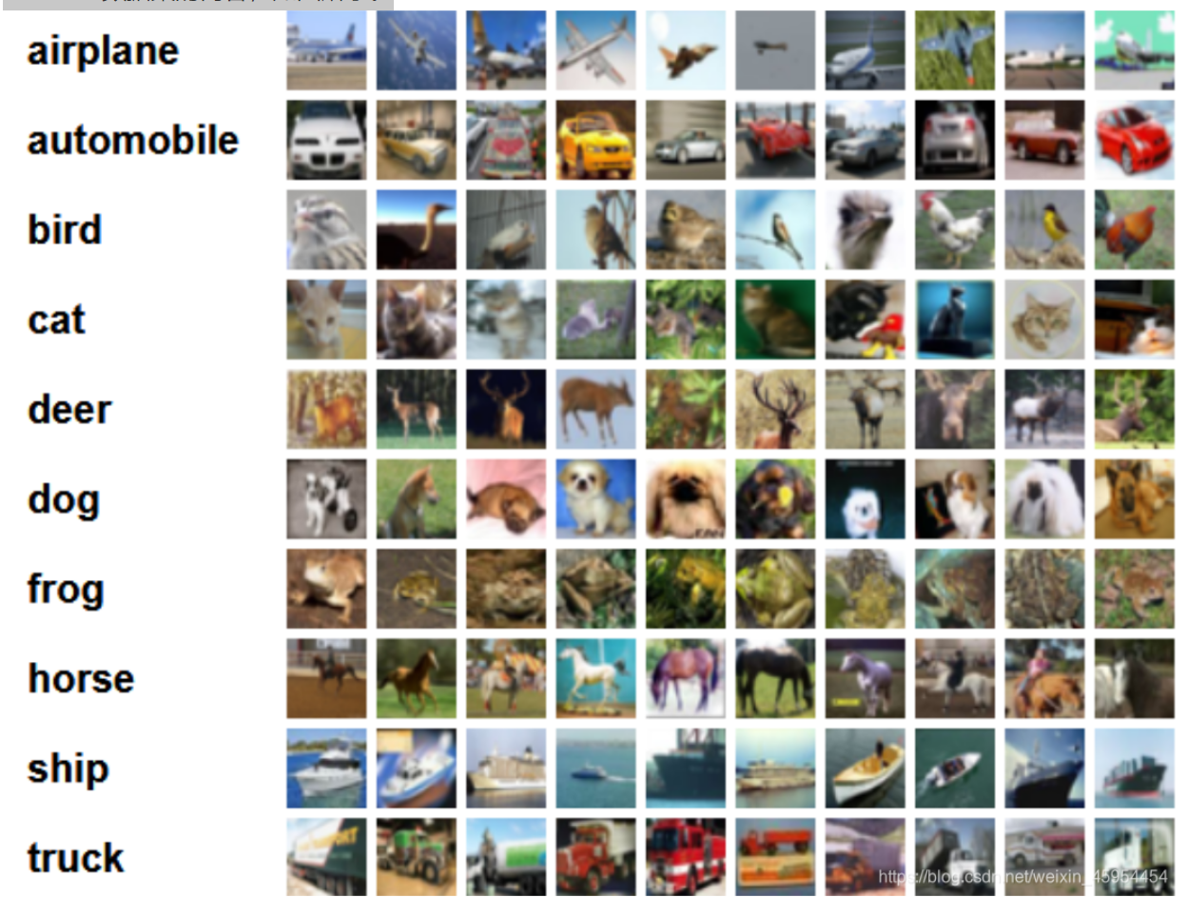
CIFAR-10数据集介绍
数据集介绍：
CIFAR10数据集共有60000个样本，每个样本都是一张32*32像素的RGB图像（彩色图像），每个RGB图像又必定分为3个通道（R通道、G通道、B通道）。这60000个样本被分成了50000个训练样本和10000个测试样本。CIFAR10数据集是用来监督学习训练的，那么每个样本就一定都配备了一个标签值（用来区分这个样本是什么），不同类别的物体用不同的标签值，CIFAR10中有10类物体，标签值分别按照0~9来区分,他们分别是飞机、汽车、鸟、猫、鹿、狗、青蛙、马、船和卡车。CIFAR10数据集的内容，如图所示。

Slide 3
实验要求
实验要求（实验及报告中进行体现）：
数据理解：首先，需要对CIFAR-10数据集进行探索性数据分析，了解图像的分布和类别特点。
数据预处理：包括图像的标准化处理，可能还包括数据增强技术，如随机裁剪、翻转等，以提高模型的泛化能力。
模型选择：选择或设计一个适合小尺寸图像分类的深度学习模型。常见的选择包括卷积神经网络（CNN）的不同变体。
训练策略：确定训练过程中的超参数，如学习率、批次大小、训练轮数等，并可能采用早停（early stopping）等技术来防止过拟合。
性能评估：在测试集上评估模型的性能，使用准确率、召回率等指标。
结果分析：对实验结果进行深入分析，包括成功案例和失败案例，以及可能的原因。

Slide 4
附加要求
模型比较：尝试不同的模型架构，比如VGG、ResNet或者基于注意力机制的模型，比较它们的性能。
正则化技术：使用如Dropout、L2正则化等技术来防止过拟合。
学习率调整：实验不同的学习率和学习率衰减策略
数据增强：应用数据增强技术，如旋转、缩放、裁剪等，以提高模型的泛化能力。

Slide 5
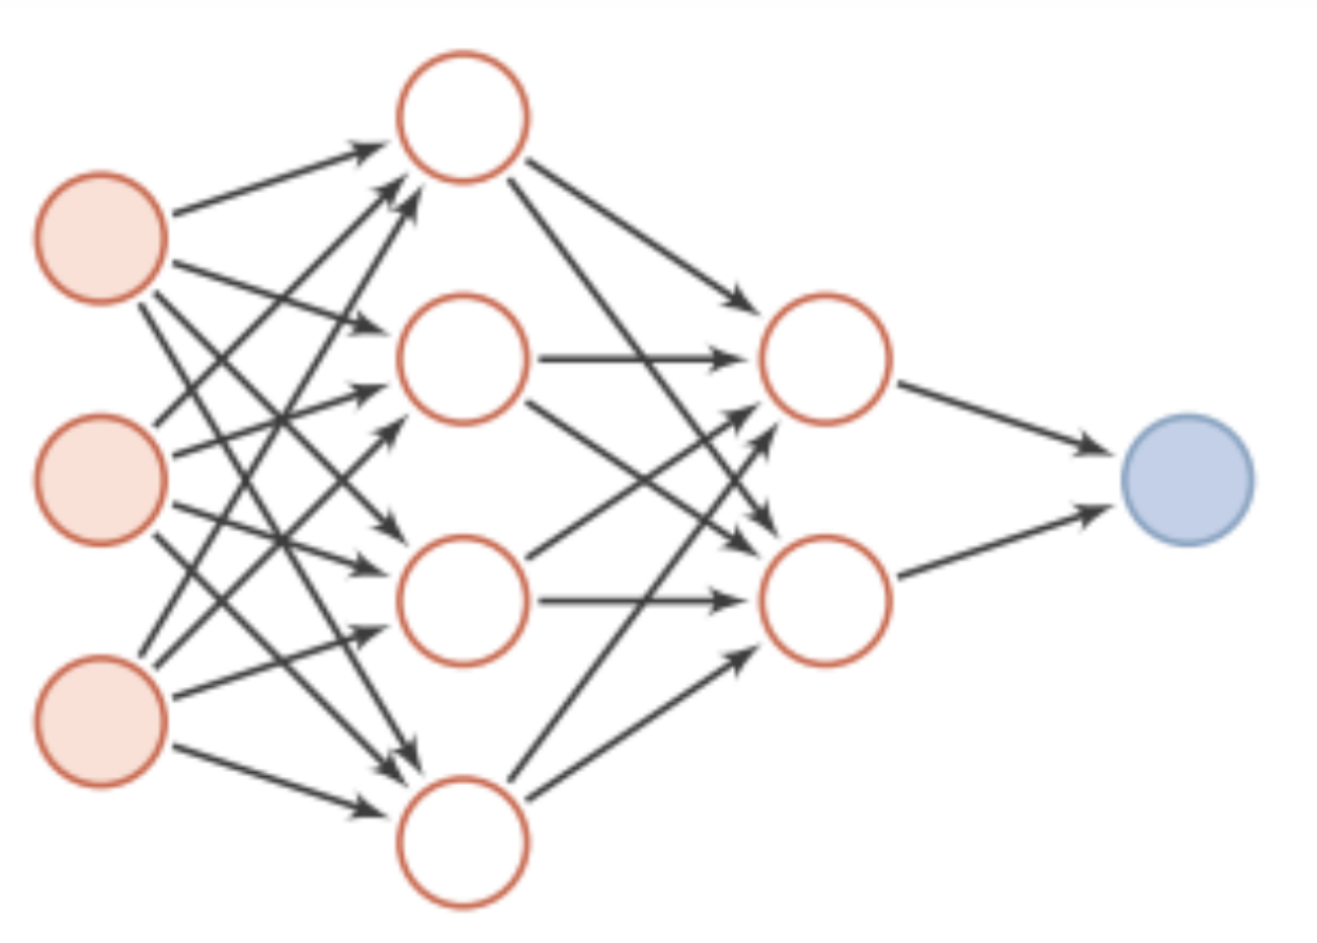
神经网络vs卷积神经网络
神经网络：
每个节点表示一个神经元，节点之间的连接权值表示神经元之间的连接强度。
在处理输入数据时，神经网络通过不断调整权值来最小化输出误差。
具有广泛的适用性，但它们在处理图像、语音等数据时表现不佳。
结构复杂，训练过程通常需要大量时间和计算资源。
全连接神经网络
Notes:
数据作为

Slide 6
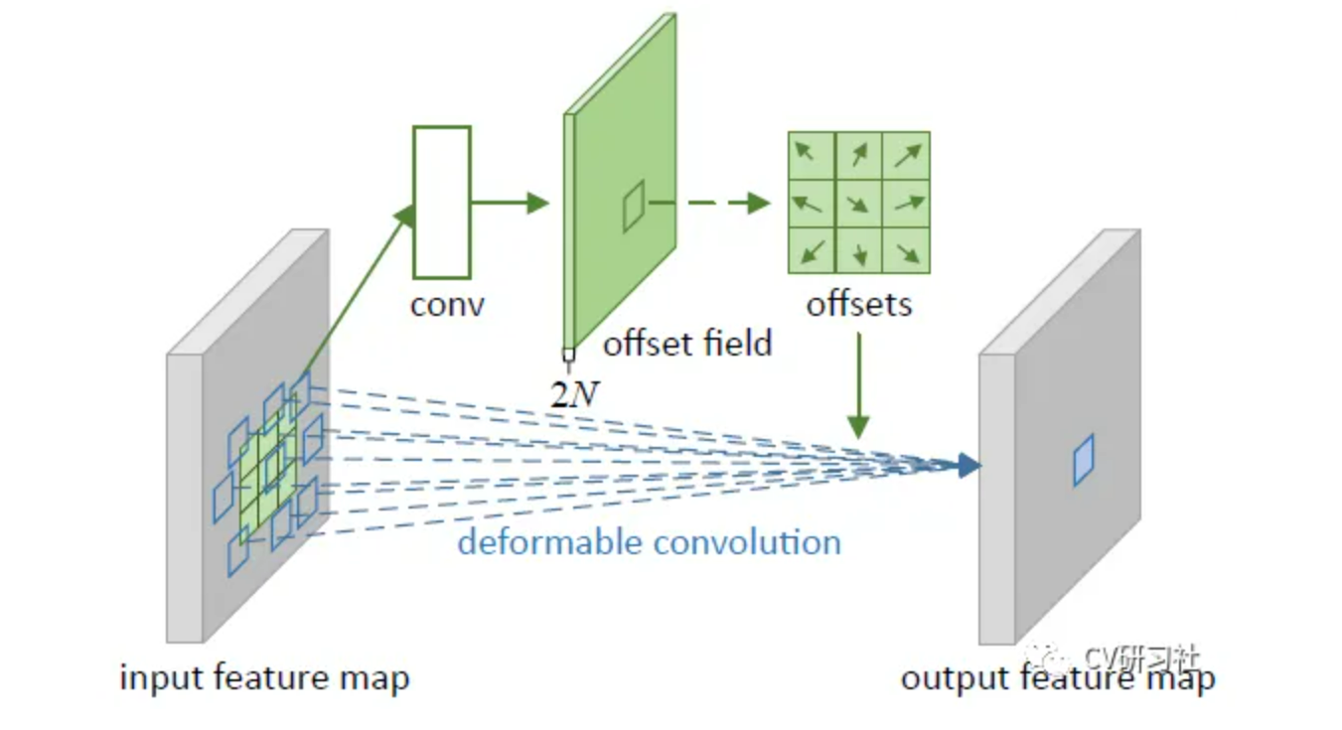
神经网络vs卷积神经网络
卷积神经网络：
处理具有网格结构的数据，如图像和语音。
采用卷积（convolve）操作来提取输入数据的关键特征。
通过权重共享和局部连接机制减少了网络的复杂性，提高了计算效率。
CNN还具有平移不变性，即输入数据的细微移动不会影响输出结果。
大量实验表明，CNN在图像分类任务上的性能优于传统神经网络。
卷积神经网络

Slide 7
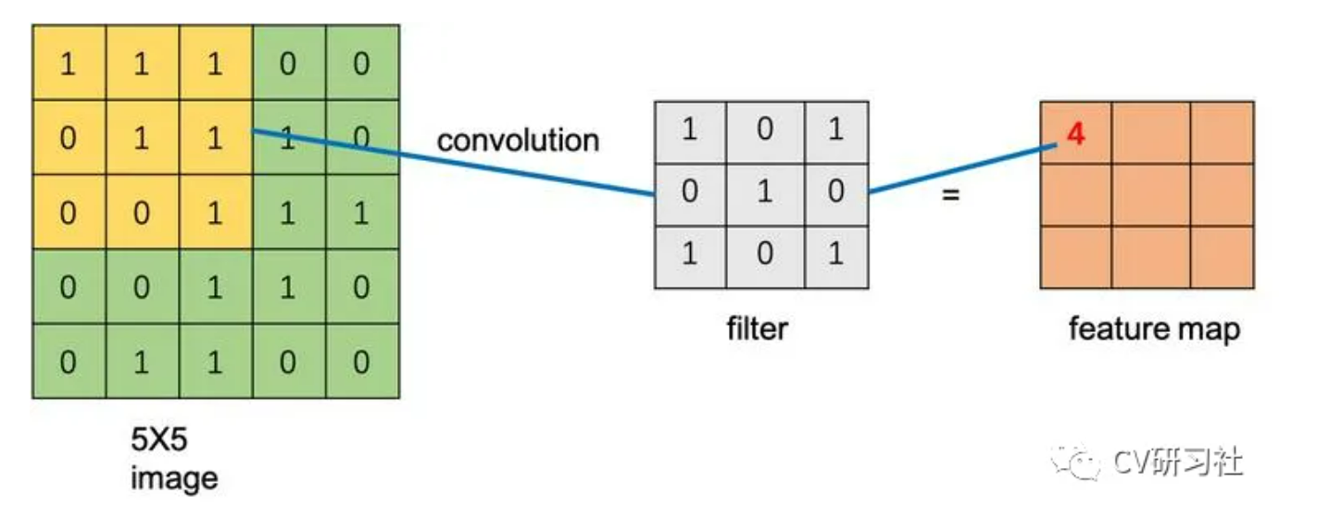

卷积运算
卷积运算依赖于卷积核：通过选择或学习一个小型的矩阵，通常这个矩阵的尺寸远小于输入图像的尺寸。在图像上按照一定的步长（stride）滑动，每次移动都是对感受野内的像素进行卷积操作。
通过上述步骤，卷积核对图像中的每个局部区域进行操作，生成一个新的二维数组，这个数组称为特征图。特征图的每个元素代表了输入图像中某种特定的特征（如边缘、纹理等）。

Slide 8
why卷积神经网络？
卷积运算：
生物学启发：卷积运算的设计受到人类视觉皮层处理信息方式的启发。卷积核通过学习能够检测图像中的边缘、角点等基本特征，类似于视网膜神经元的功能。
特征提取：卷积运算能够自动并有效地从图像中提取特征，无需手动设计特征提取器。
平移不变性：由于卷积运算的性质，即使图像中的对象位置发生变化，卷积核仍然能够检测到相同的特征，这使得模型对图像平移具有不变性。
参数共享：在卷积运算中，同一个卷积核在整个图像上重复使用，这意味着相同的权重被用来在不同位置提取特征，减少了模型的参数数量。
空间层级结构：卷积网络通过多个卷积层堆叠，能够捕捉从简单到复杂的视觉模式，形成图像的空间层级结构。

